Slide 1




BÁO CÁO
“MỘT SỐ BIỆN PHÁP RÈN ĐỌC
CHO HỌC SINH LỚP 2”
Giáo viên:Võ Thị Sâm
Trường: TH Nam Sơn

Slide 2
1
MỞ ĐẦU
2
NỘI DUNG
3
KẾT LUẬN

Slide 3
1
Tính cấp thiết
MỞ ĐẦU
2
Mục tiêu
3
Đối tượng và phương pháp thực hiện

Slide 4
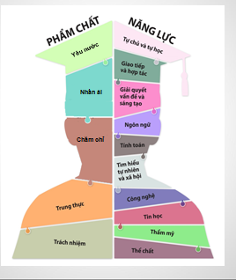
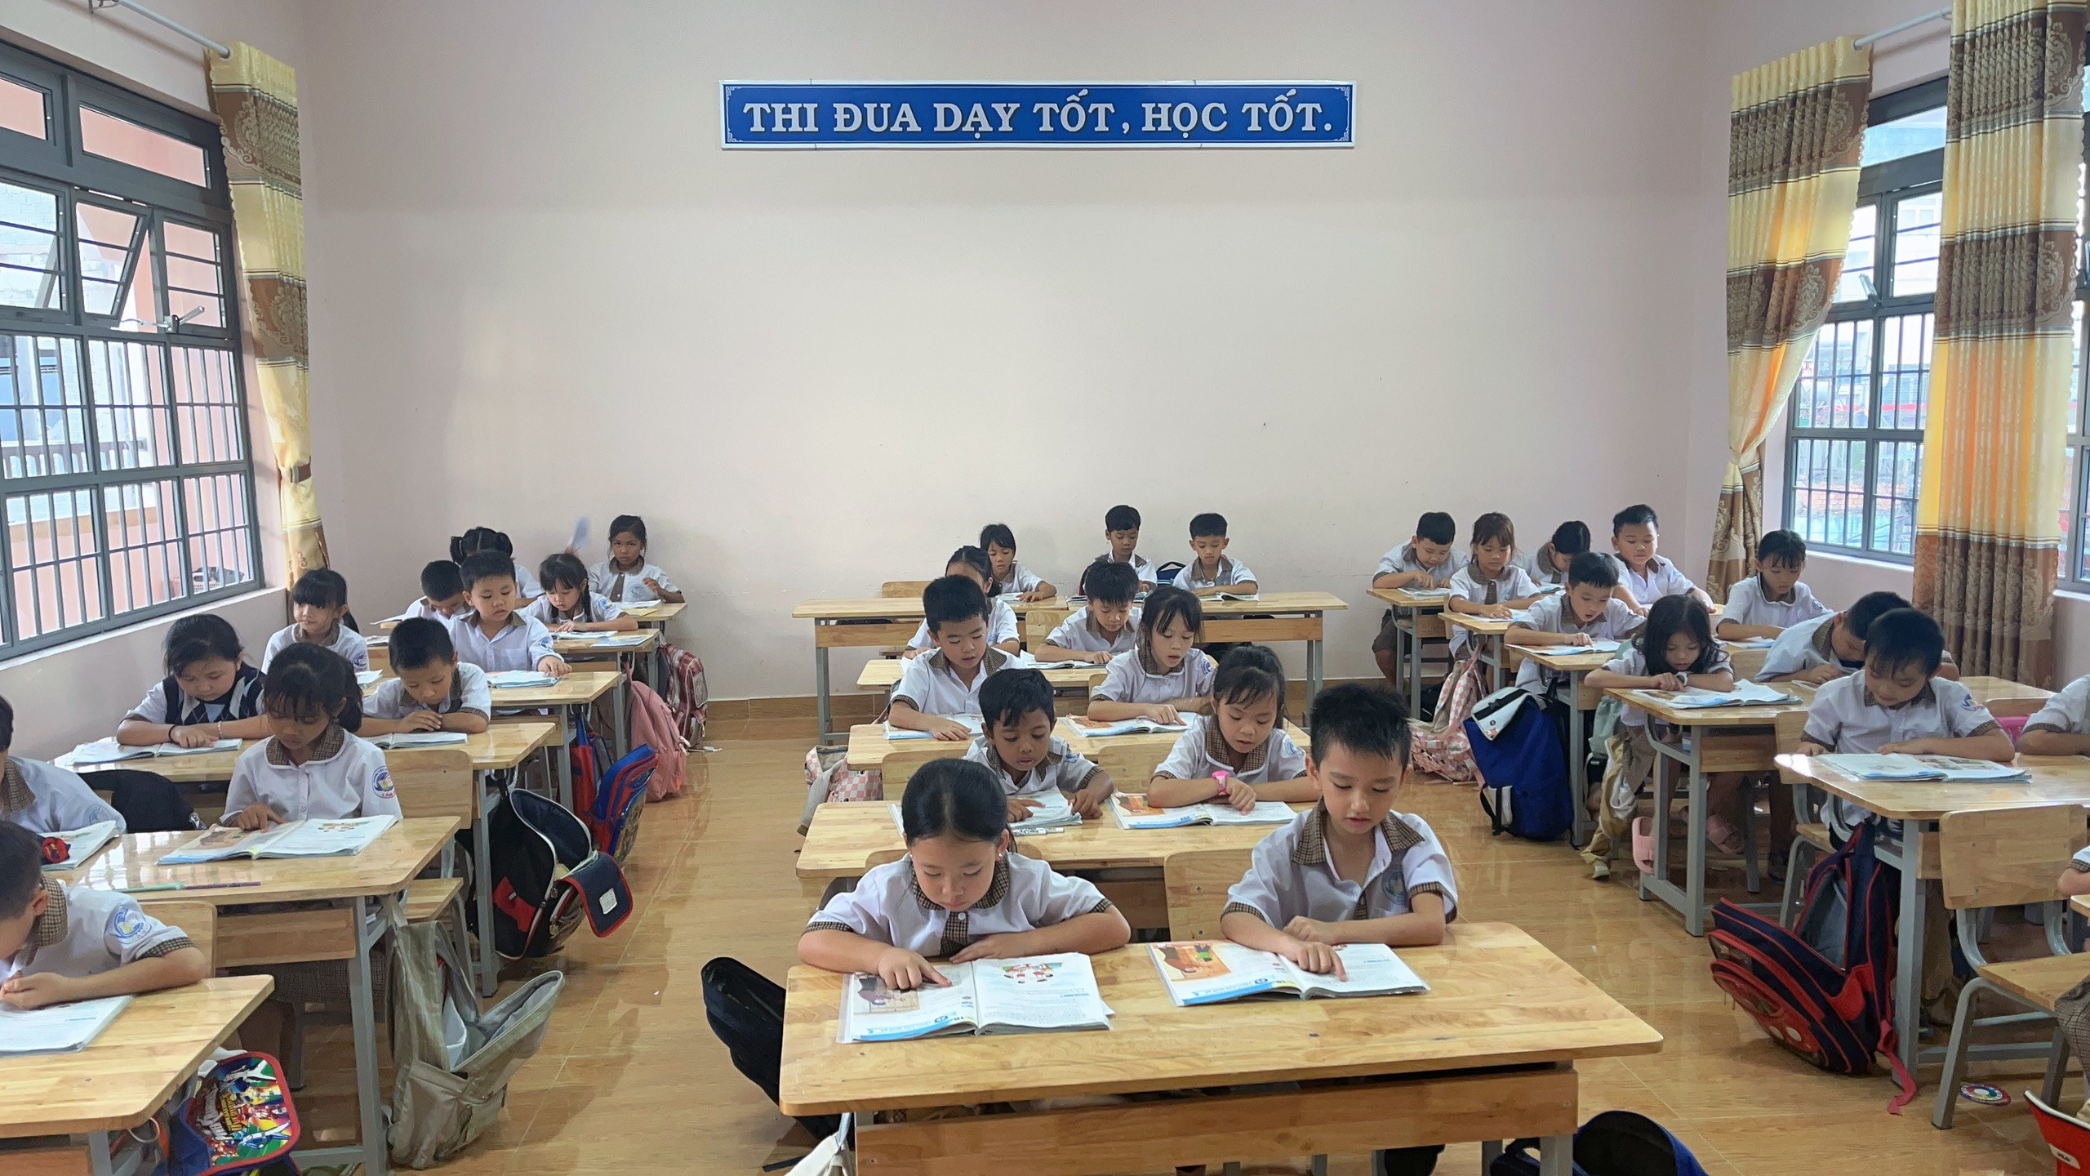
THỰC TRẠNG
Chương trình GDPT 2018
Học sinh

Slide 5
* Bảng khảo sát thực trạng trước khi nghiên cứu
Thời điểm | Tổng số HS | Đọc diễn cảm |  | Đọc - hiểu |  | Đọc chưa lưu loát
Đầu năm học | 45 | 3 | 6,7% | 35 | 77,8% | 7 | 15,7%

Slide 6
Biện pháp
Nghiên cứu nội dung, mục tiêu bài học để thiết kế bài giảng
phù hợp, sáng tạo.
Điều tra, phân loại đối tượng học sinh và hướng dẫn
học sinh chuẩn bị bài đọc.
Rèn kĩ năng đọc đúng
Rèn kĩ năng đọc - hiểu
Rèn kĩ năng đọc diễn cảm
Vận dụng phương pháp, hình thức dạy học tích cực,
tạo hứng thú học tập cho học sinh

Slide 7




Biện pháp 1
Nghiên cứu, nội dung, mục tiêu bài học
để thiết kế bài giảng phù hợp, sáng tạo
Nghiên cứu nội dung, mục tiêu bài học
Nắm vững yêu cầu khi thiết kế kế hoạch bài dạy
Thiết kế bài giảng
phù hợp, sáng tạo

Slide 8
Biện pháp 2
Điều tra, phân loại đối tượng học sinh và hướng dẫn học sinh chuẩn bị bài đọc
Điều tra, phân loại đối tượng học sinh
Hướng dẫn học sinh chuẩn bị bài đọc

Slide 9

Biện pháp 3
Rèn kĩ năng đọc đúng
Đọc đúng các tiếng, từ ngữ khó
Rèn cách ngắt, nghỉ hơi đúng
Rèn đọc đúng ngữ điệu
Rèn đọc nhanh
Rèn kĩ năng đọc thầm

Slide 10
Biện pháp 4
Rèn kĩ năng đọc – hiểu
Rèn cho học sinh kĩ năng trả lời câu hỏi
Chuyển ý để dẫn dắt cho học sinh hiểu bài hơn
Hướng dẫn học sinh tự đặt câu hỏi
Xây dựng hệ thống câu hỏi
Thay đổi hình thức câu hỏi
Giúp hiểu thêm về nội dung bài thông qua "tín hiệu thông báo”

Slide 11
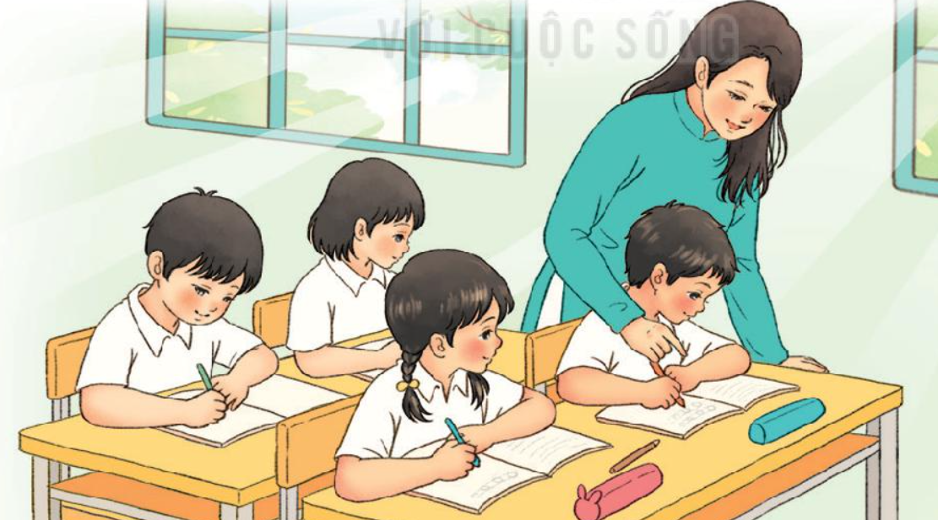
Biện pháp 4
Rèn kĩ năng đọc diễn cảm
Những lời cô giáo giảng
Ấm trang vở thơm tho
Yêu thương em ngắm mãi
Những điểm mười cô cho

Slide 12

Biện pháp 5
Rèn kĩ năng đọc diễn cảm

Slide 13

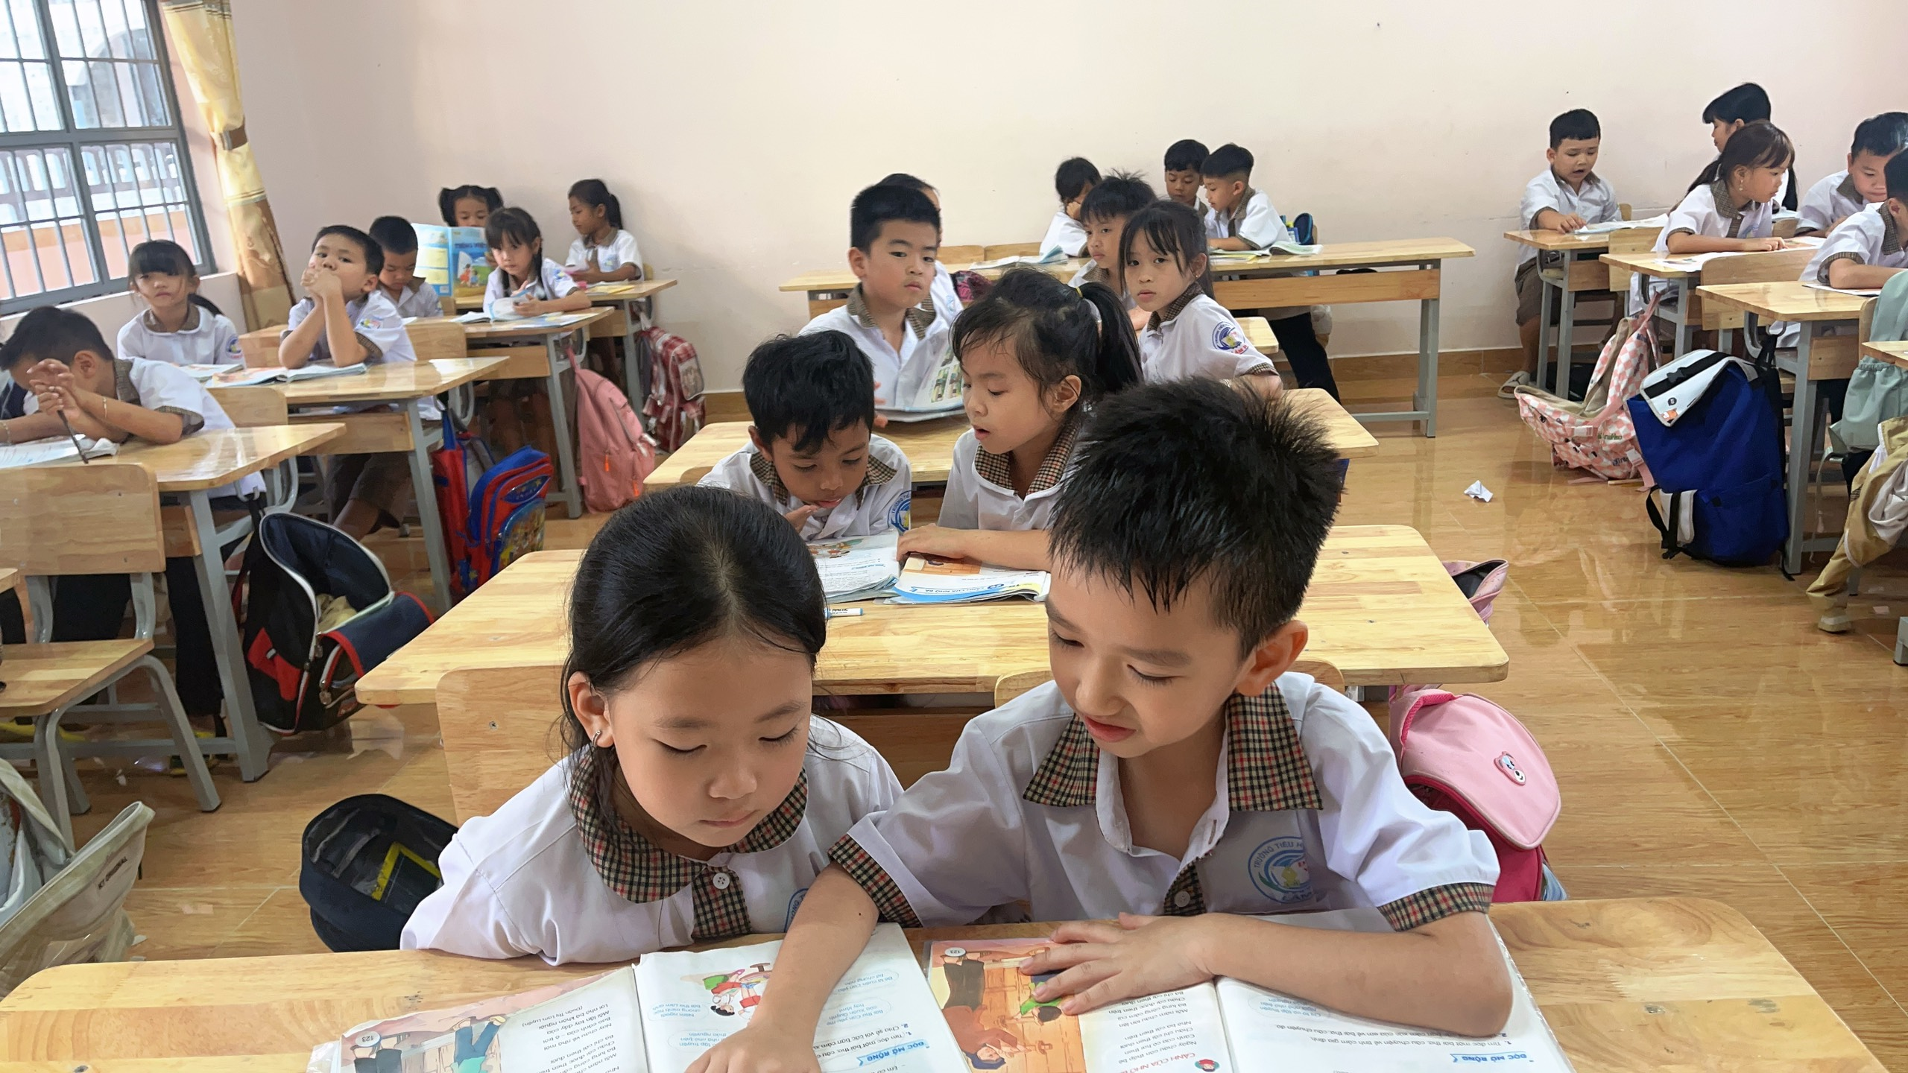
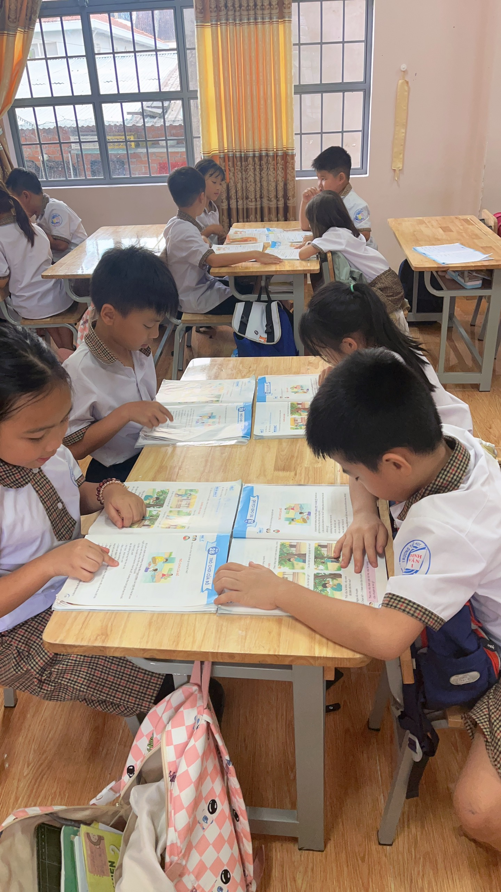
Biện pháp 6
Vận dụng phương pháp và hình thức dạy học tích cực, tạo hứng thú học tập cho học sinh
Vận dụng phương pháp, hình thức dạy học tích cực

Slide 14
Biện pháp 6
Vận dụng phương pháp và hình thức dạy học tích cực, tạo hứng thú học tập cho học sinh
Tạo hứng thú học tập cho học sinh

Slide 15
* Bảng khảo sát sau khi nghiên cứu
Thời điểm | Tổng số HS | Đọc diễn cảm |  | Đọc - hiểu |  | Đọc chưa lưu loát
Đầu năm học | 45 | 5 | 11,1% | 37 | 82,2% | 3 | 6,7%
Cuối tháng 10 | 45 | 5 | 11,1% | 37 | 82,2% | 3 | 6,7%

Slide 16
III. KẾT LUẬN
Notes:
Bài giảng thiết kế bởi: Hương Thảo - tranthao121006@gmail.com
16

Slide 17


